Slide 1
ASTROMEMORY Christian MAREAU

Slide 2
Maquette

Slide 3




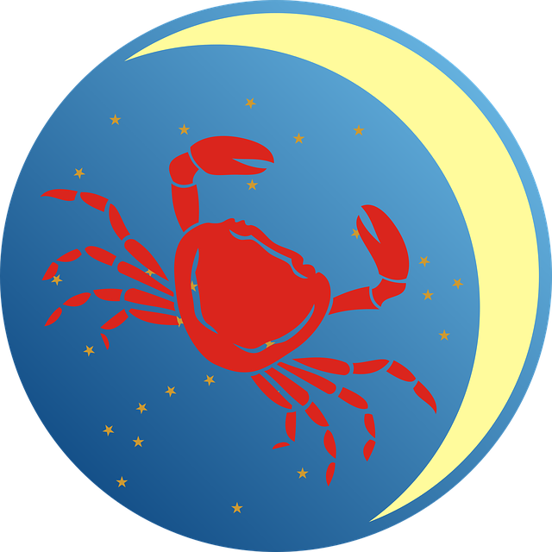




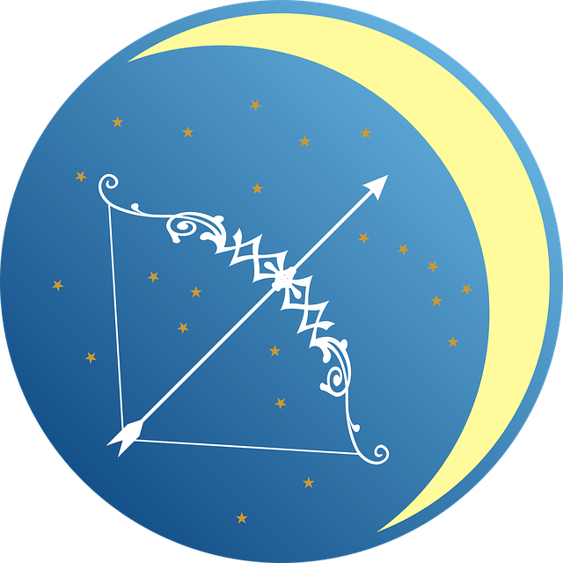



CHERCHEZ L’AME SOEUR
C’est parti !
Retrouvez les paires de chaque signe astrologique
Bélier
Taureau
Gémeaux
Cancer
Lion
Vierge
Balance
Scorpion
Sagittaire
Capricorne
Verseau
Poissons

Slide 4
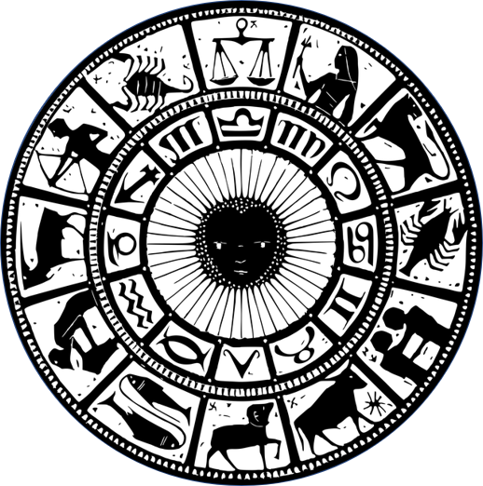
CHERCHEZ L’AME SOEUR
Accueil
Retrouvez les paires de chaque signe astrologique

Slide 5
CHERCHEZ L’AME SOEUR
Accueil
Retrouvez les paires de chaque signe astrologique

Slide 6
CHERCHEZ L’AME SOEUR
Accueil
Retrouvez les paires de chaque signe astrologique

Slide 7
CHERCHEZ L’AME SOEUR
Accueil
Bravo, vous avez réussi à trouver les 12 paires de signes astrologiques
Vous êtes certifié Grand Astrologue

Slide 8
Organigramme

Slide 9
Diagramme
Page d’accueil : titre, bouton de lancement, consigne, liste des signes
Click « C’est parti »
Afficher l’un après l’autre 24 jetons côté verso
Click sur un jeton (1)
Click « Accueil »
OUI
NON
Jeton (1) affichée côté recto
OUI
NON
Autre jeton déjà affichée côté recto
Ne rien faire
OUI
Les 2 jetons sont jumeaux
NON
Rendre tous les jetons non cliquables ;
afficher le jeton (1) côté recto pendant 2 s, puis effacer les 2 jetons jumeaux,
puis rendre les jetons cliquables.
Rendre les jetons non cliquables ;
afficher le jeton (1) côté recto pendant 2 s puis retourner les 2 jetons,
puis rendre les jetons cliquables.
Afficher le jeton (1) côté recto
OUI
Il reste des jetons
NON
Click « Accueil »
Ne rien faire
Afficher l’écran des scores

Slide 10
Evolutions prises en compte
Mesurer le temps passé
En fonction du score, délivrer une certification avec un titre plus ou moins honorifique
Historiser les scores et les titres honorifiques
Possibilité de saisir un niveau (expert, intermédiaire, débutant)
Logo

Slide 11
Autres évolutions possibles
Possibilité de changer la durées de mémorisation (actuellement constante WAITINGTIME = 2 seconde dans le fichier JS)
Possibilité de changer de thème (animaux versus astrologie par exemple)

